Slide 1
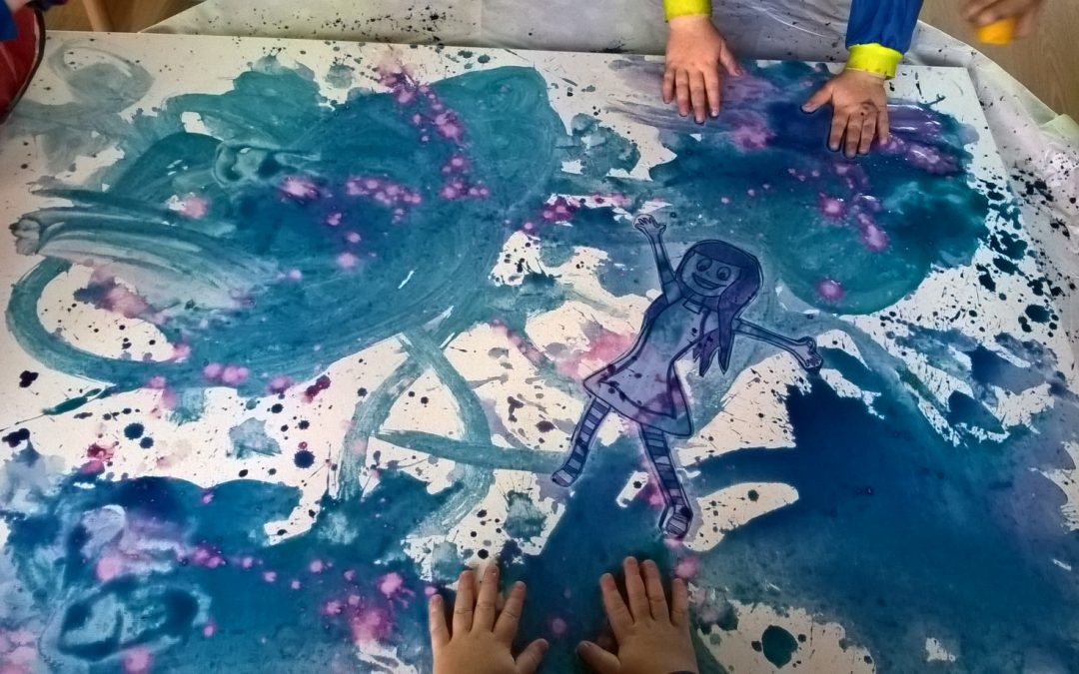
LA MAGIA DEI COLORI NATURALI

Slide 2
Cosa serve?..
1 cavolo rosso
Frullatore
Canovaccio di tela
Un cucchiaio di bicarbonato di sodio
Mezzo limone
Pennelli O forchette di plastica
Un foglio da disegno A4 O A3

Slide 3
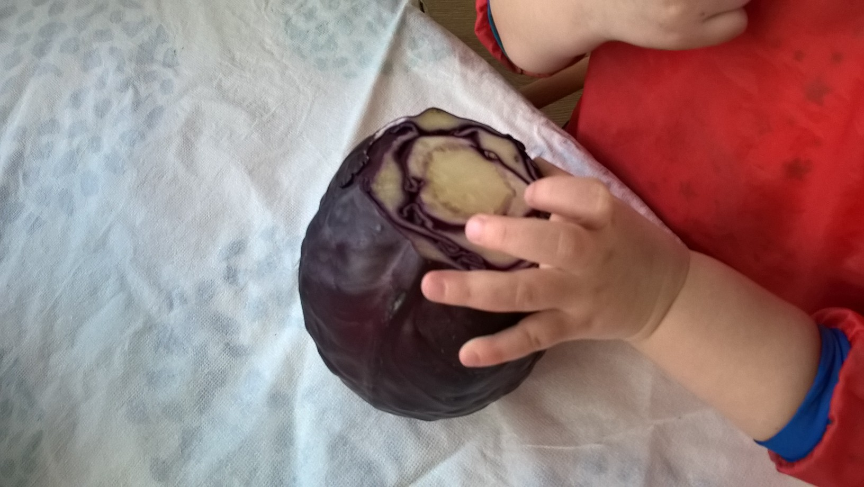
Prendiamo un cavolo rosso,lo guardiamo e lo osserviamo.

Slide 4
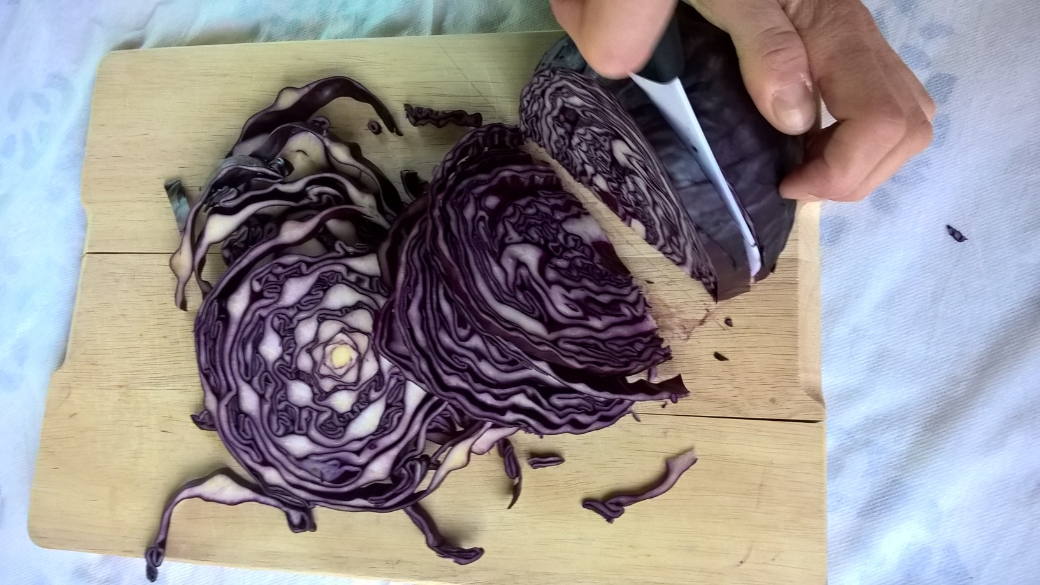
Il cavolo rosso lo tagliate a pezzetti con la mamma.

Slide 5
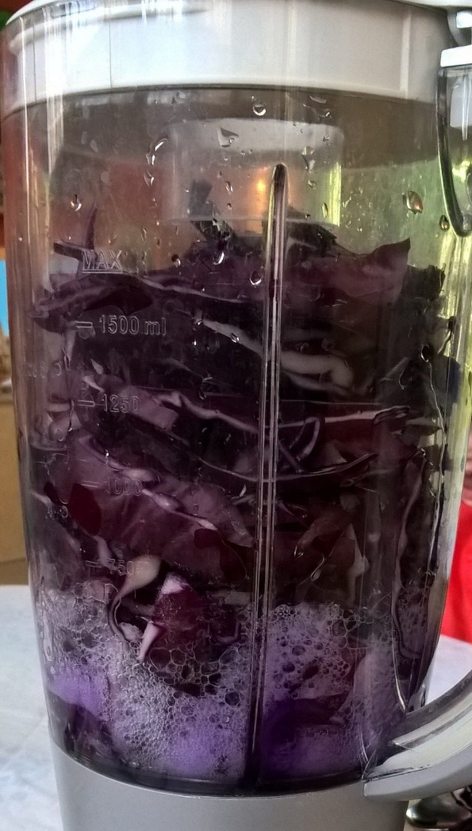
Il cavolo spezzettato lo tritiamo in un frullatore.

Slide 6
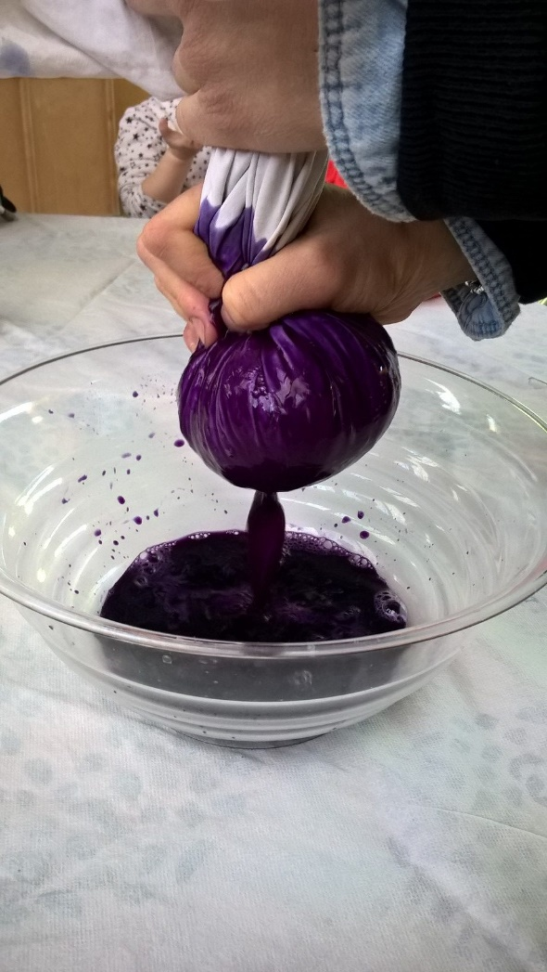
UNA VOLTA FRULLATO ,LO METTIAMO IN UN CANOVACCIO DI TELA E FACCIAMO COLARE IL LIQUIDO DI COLORE…….

Slide 7
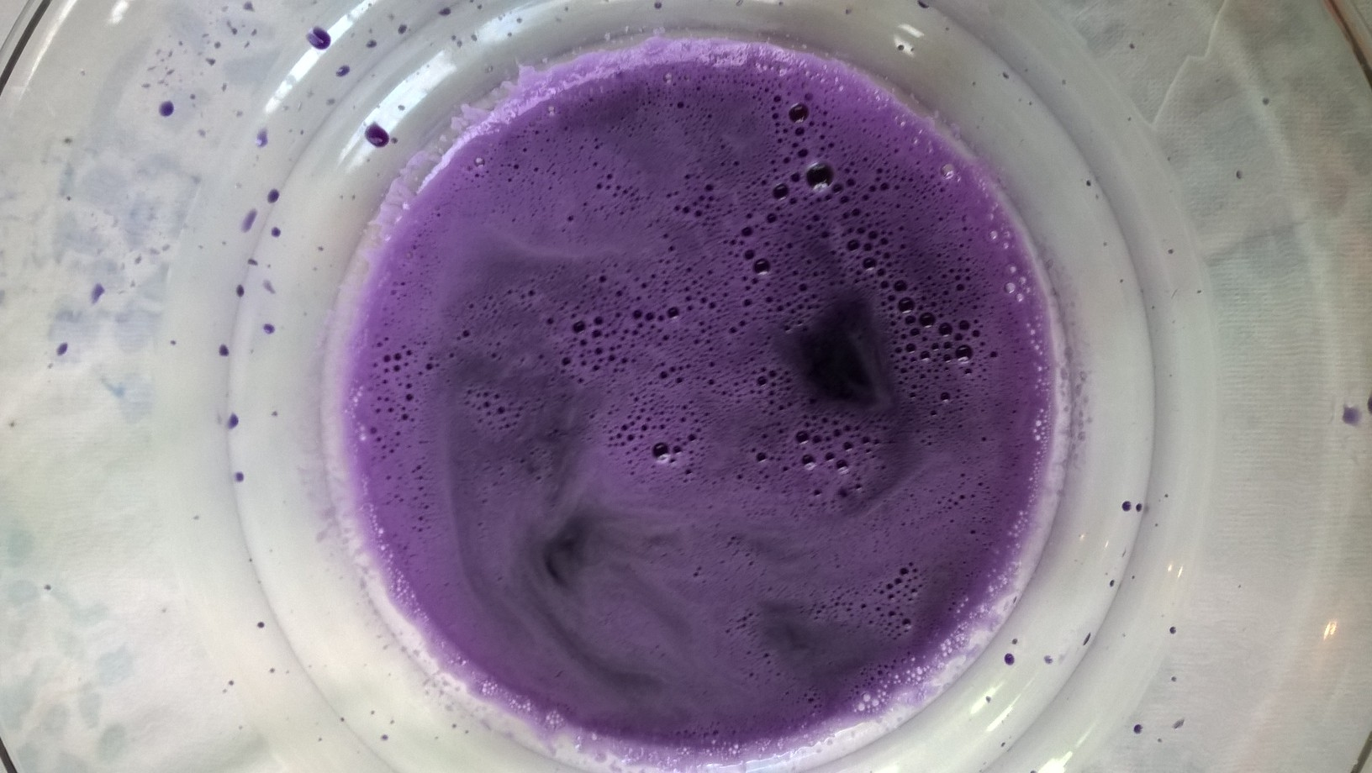
VIOLA…..COME….STA A VOI LA FANTASIA

Slide 8
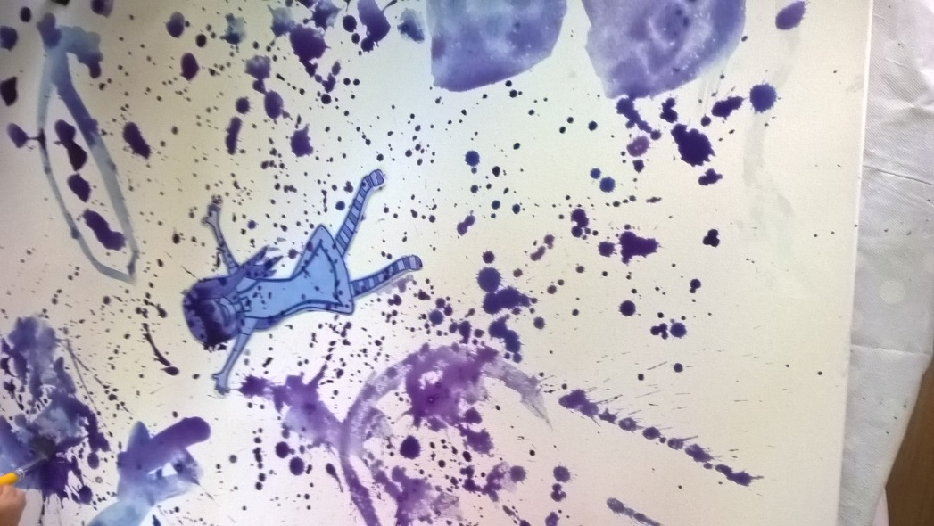
ORA POTETE DISEGNARE,SPRUZZARE SU UN FOGLIO BIANCO PER DIVERTIRVI

Slide 9
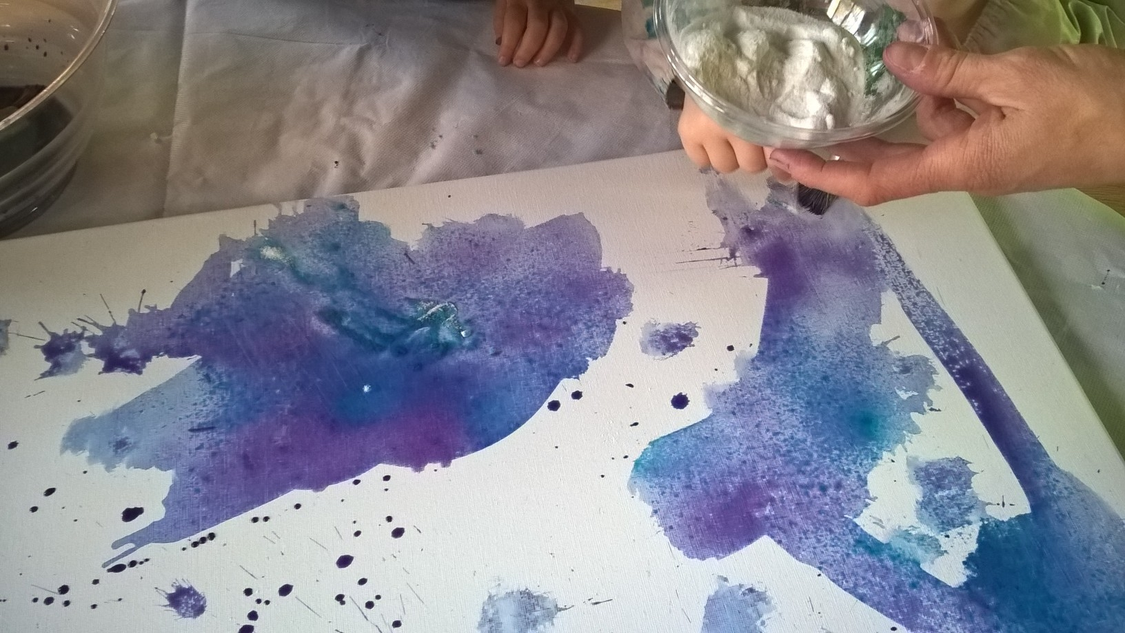
SE AGGIUNGIAMO DEL BICARBONATO DI SODIO ..IL COLORE CAMBIA E DIVENTA….

Slide 10
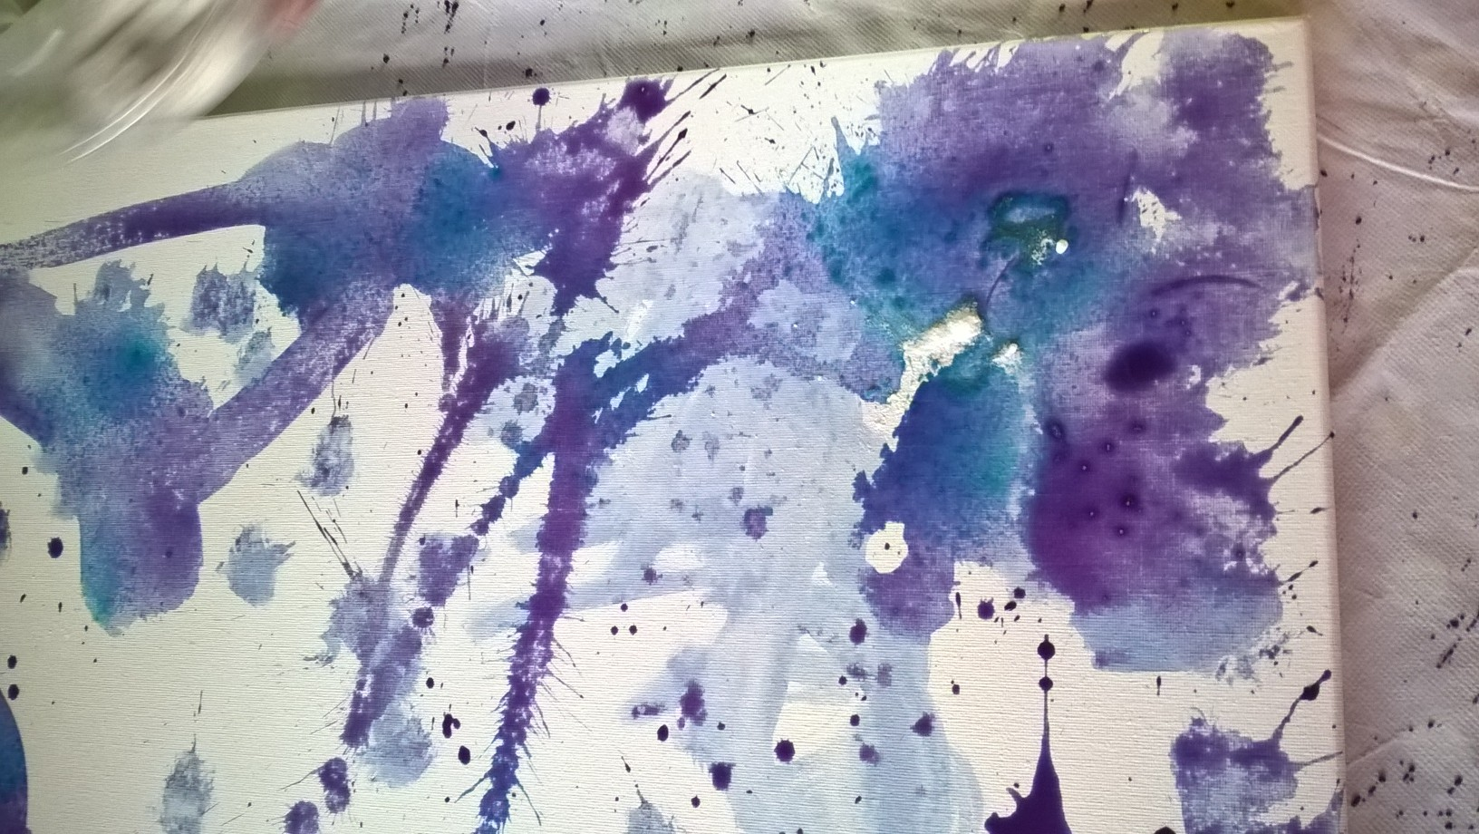
BLU COME?...

Slide 11
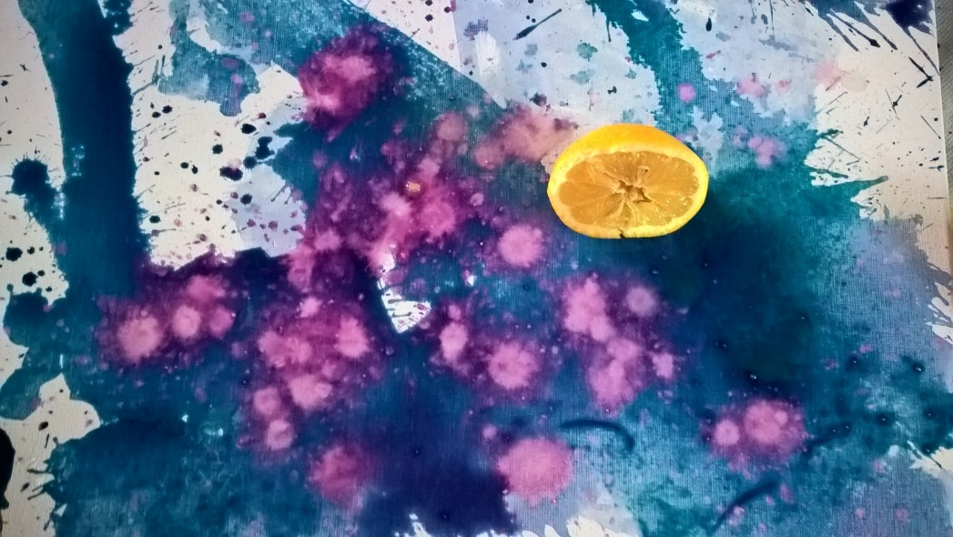
SE AGGIUNGIAMO DELLE GOCCE DI LIMONE DAL BLU SI TRASFORMA??IN FUCSIA

Slide 12
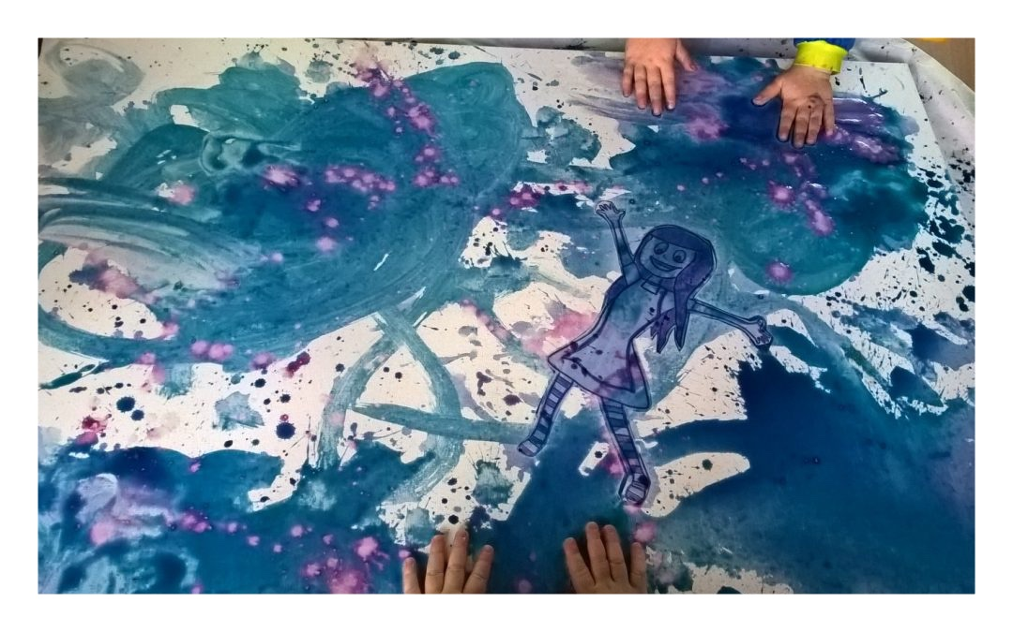
LA MAGIA C’E’ BASTA SCOPRIRLA..

